Slide 2
Корбан чалу Аллаһы Тәгалә тарафыннан без Аңа ел буена биргән нигъмәтләренә шөкер итәр өчен әмер ителгән. Бу бөек гамәлне кылганда, Корбан чалуның максаты тәкъвалык икәнен истә тотарга кирәк. Бу бәйрәм көннәрендә корбан ите һәм бүләкләр тарату, туганлык җепләренең ныгуы һәм күршеләр арасында яхшы мөгамәләләр урнашуга сәбәп була. Раббыбыз Аллаһы Коръән Кәримдә әйткән: "Раббың ризалыгы өчен намазны үтә һәм корбан чал". (Кәүсәр сүрәсе – 2).

Slide 3
Корбан бәйрәме

Slide 4
Пәйгамбәребез Мөхәммәд галәйһиссәлам әйткән: "Корбан бәйрәме көннәрендә Аллаһының хозурында Аның ризалыгы өчен Корбан чалудан да яратканрак гамәл юк...« (Тирмизи риваяте). КОРБАН СҮЗЕ НӘРСӘНЕ АҢЛАТА? Гарәп теленнән Корбан сүзе «карубә» - дигән фигыльдән килеп чыга ягъни якынаю. Шәригатьтәге мәгънәсе гамәл гыйбадәт белән Аллаһыга якынаю, димәк, без намаз укуыбыз, Корбан чалуыбыз белән Аллаһыга якынаябыз.

Slide 6
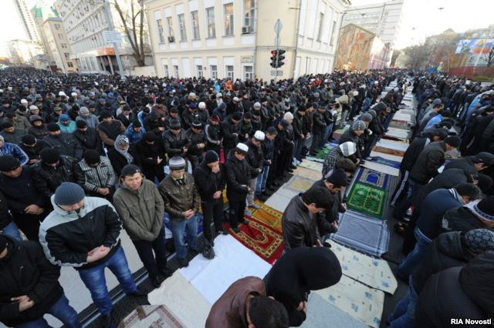
Бәйрәм намазы

Slide 8
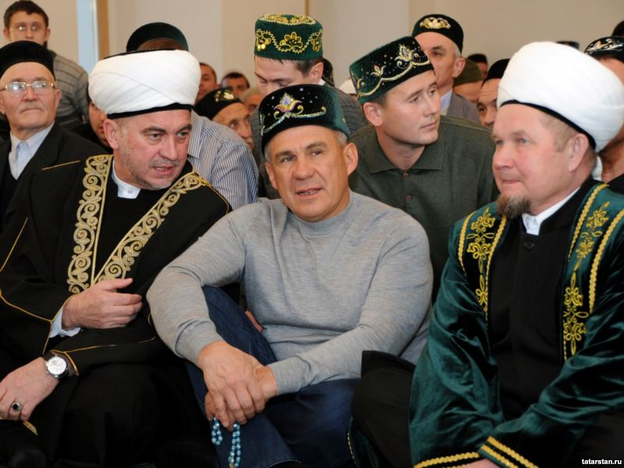
Татарстан президенты бәйрәм намазында

Slide 9
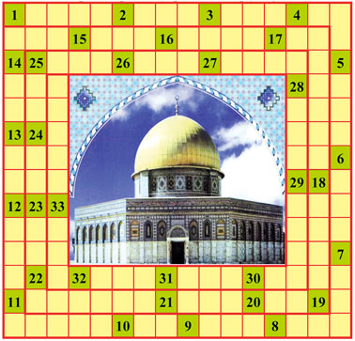
Чайнворд "Корбан бәйрәме мөбарәк булсын!"

Slide 10
Чайнворд "Корбан бәйрәме мөбарәк булсын!"
1.Аллаһны олылау йөзеннән, "Аллаһу әкбәр!" дип кабатлау. 2.Аллаһы Тәгалә туклану өчен биргән хәләл әйберләр. 3.Шәригать кануннары буенча хөкем итүче рухани. 4.Коръән- Кәримдә пәйгамбәр исеме белән аталучы сүрә. 5.Изге айда һәр көн ураза тоту гамәле. 6.Ислам дине нигезенең бер терәге. 7.Дин дәресләре укыту, өйрәтү. 8.Пәйгамбәребез (с.г.с.) туган шәһәр. 9.Мөселманнарның мөгамә­ләсендә, аралашуындагы традицион яхшы гадәтләр. 10.Мөселман хатын-кызлары йөзләрен, буй-сынын каплау өчен кия торган киң халат. 11.Дини изгелеге белән атаклы шәхес, гөнаһсыз изге җан. 12.Коръән-Кәримнең 36нчы сүрәсе. 13.Корбан чалу турындагы уй-теләк. 14.Кылган гөнаһлы эшләр өчен үкенү, Аллаһы Тәгаләдән ярлыкау сорау. 15.Пәйгамбәр Мөхәммәд (с.г.с.) күркәм ...лы булган. 16.Исрафил фәрештә сур өргәч, үлгәннәр терелгәннән соң, аларга карата Аллаһ тарафыннан ясала торган хөкем. 17.Корбан чалу, гыйбадәтләрне тырышып үтәү – Аллаһка ... кылу. 18.Гыйбадәттә мөселманнар йөз белән торырга тиешле як. 19.Манарадан гыйбадәт кылырга чакыру. 20.Даими гыйбадәт. 21.Корбан бәйрәме ае. 22.Корбан чалучыга Аллаһ тарафыннан языла торган савап. 23.Процент алу (хәрәм гамәл). 24.Югары дәрәҗәле дин әһеле, өлкән рухани. 25.Мөселманнарның өйләнешү йоласы. 26.Пәйгамбәребез Мөхәммәд (с.г.с.) сөйләгән сүзләр. 27.Фәкыйрь-мохтаҗларга бирелә торган хәер. 28.Кояш баегач кыла торган гыйбадәт. 29.Казанның Беренче җәмигъ мәчете имамы, илаһият галиме. 30.Хаҗ кылучыларның киеме. 31.Мөселман руханиларының башлыгы. 32.Аллаһ тарафыннан каһәр­ләнгән, күктән сөрелгән фәрештә, шайтаннар башлыгы. 33.Мөхәммәд (с.г.с.)­нең вәгазь-күрсәтмәләре, эш-гамәле.

